Slide 1


Obchodní akademie a Jazyková škola
s právem státní jazykové zkoušky Jihlava
Šablona 32
VY_32_INOVACE_ 262.FRJ.14
Prezentace Paříž_2

Slide 2
Číslo projektu: CZ.1.07/1.5.00/34.0744
Šablona: VY_32_INOVACE
Číslo DUMU: 262. FRJ.14
Předmět: Francouzský jazyk
Název materiálu: Prezentace Paříž_2
Autor: Mgr. Soňa Havlíková
Formát: Prezentace Microsoft Powerpoint
Velikost: 7,68 MB
Stupeň a typ vzdělávání: SŠ – odborné vzdělávání
Licence k obrazovému materiálu: CC BY, BY-SA
Datum vytvoření :1.10.2012
Klíčová slova: francouzština, Paříž, památky, volný čas, jídlo, Sorbonne, Panthéon, Invalides, Bastille, centre Georges Pompidou, Musée des Sciences, Montmartre, Défense
Anotace: Druhá část prezentace slouží k dalšímu poznání nejdůležitějších památek v hlavním městě Francie a k nahlédnutí do běžného života Pařížanů. Žák umí podle fotografií poznat jednotlivé památky a stručně o nich pohovořit a dokáže upozornit na některé zvláštnosti týkající se každodenního života v Paříži.

Slide 3
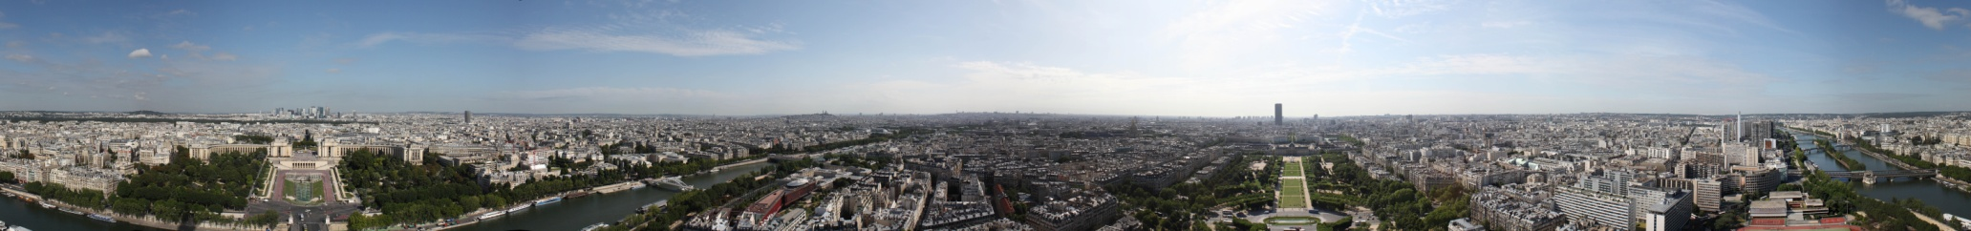
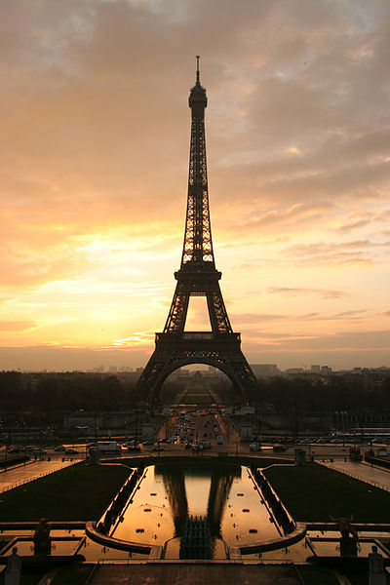
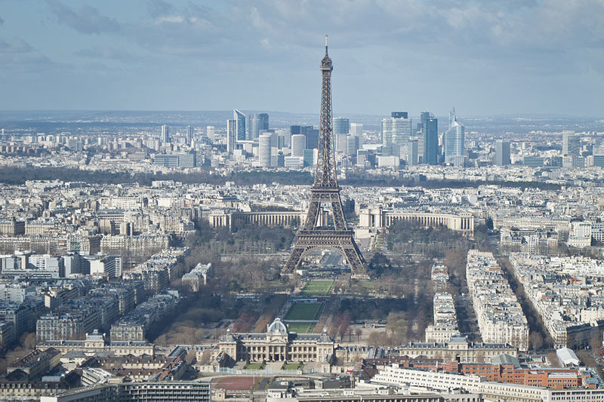
PAŘÍŽ_2
http://upload.wikimedia.org/wikipedia/commons/thumb/e/e2/Paris_360.jpg/800px-Paris_360.jpg, CC BY-SA, autor: Brisbane
http://upload.wikimedia.org/wikipedia/commons/thumb/0/01/Tour_Eiffel%2C_%C3%89cole_militaire%2C_Champ-de-Mars%2C_Palais_de_Chaillot%2C_La_D%C3%A9fense_-_01.jpg/800px-Tour_Eiffel%2C_%C3%89cole_militaire%2C_Champ-de-Mars%2C_Palais_de_Chaillot%2C_La_D%C3%A9fense_-_01.jpg, CC BY-SA, autor: Kadellar
http://upload.wikimedia.org/wikipedia/commons/thumb/a/af/Tour_eiffel_at_sunrise_from_the_trocadero.jpg/400px-Tour_eiffel_at_sunrise_from_the_trocadero.jpg, CC BY-SA, autor: Tristan Nitot

Slide 4
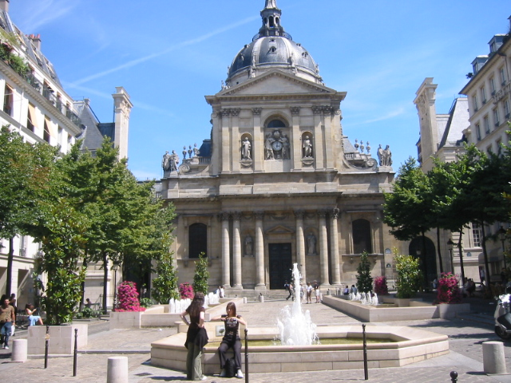
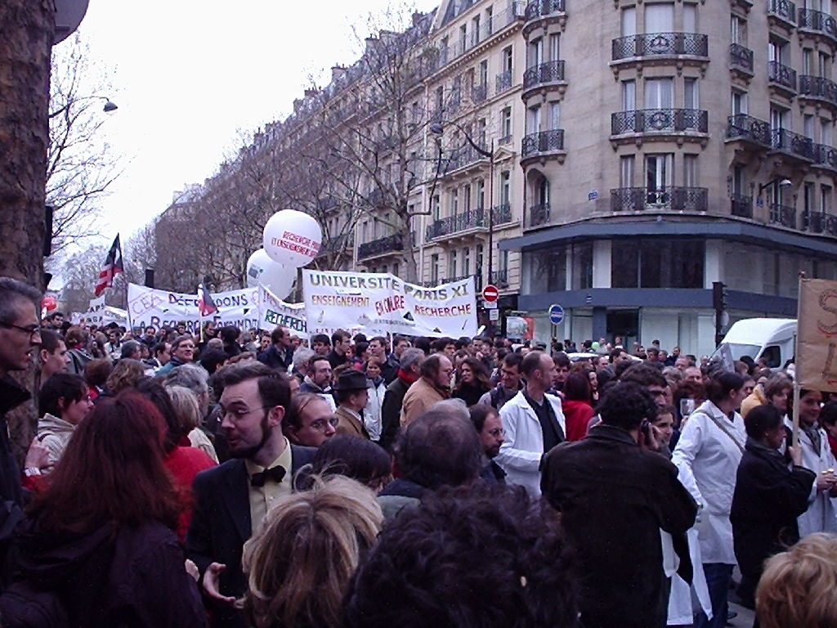
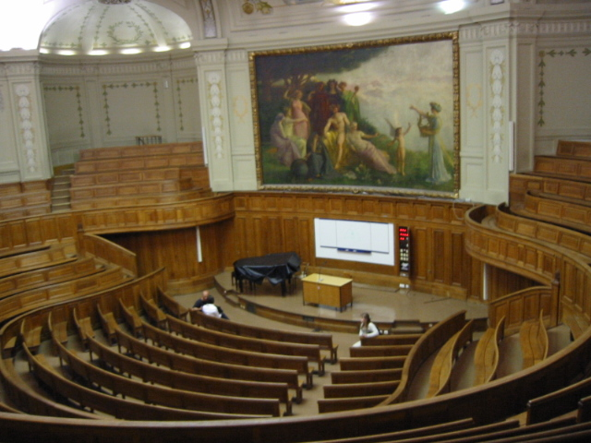
sorbonne
http://upload.wikimedia.org/wikipedia/commons/7/7d/Sorbonne_.jpg, CC BY-SA, autor: Arnaud 25
Autor: Soňa Havlíková
Cette université est située dans le Quartier latin. Elle a été fondée au 13e siècle.
http://upload.wikimedia.org/wikipedia/commons/0/08/Amphith%C3%A9%C3%A2tre_Sorbone.JPG
Notes:
1. Stávka studentů před Sorbonnou, 2.hlavní kaple a budova Sorbonny, 3. amfiteátr (aula) v hlavní budově Sorbonny

Slide 5
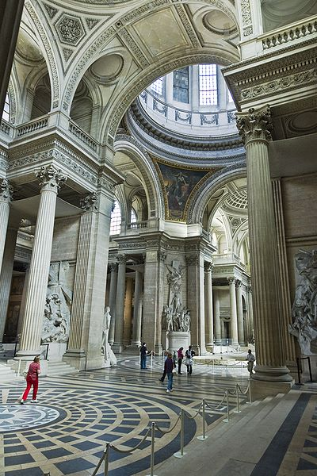
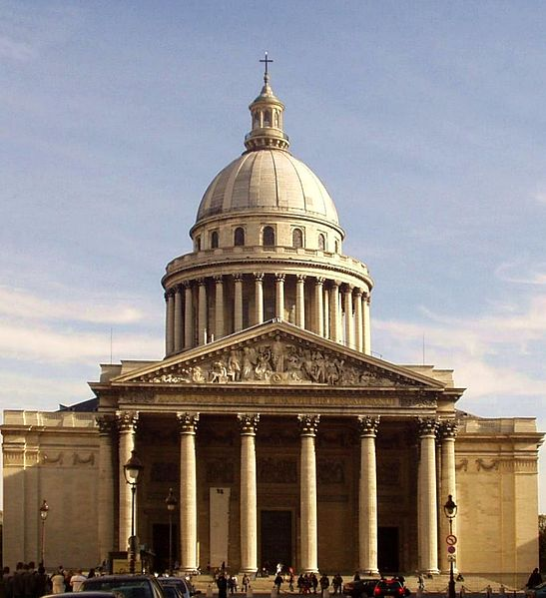
PANTHÉON
http://upload.wikimedia.org/wikipedia/commons/thumb/0/01/Paris-Pantheon-Interieur.jpg/400px-Paris-Pantheon-Interieur.jpg, CC BY-SA, autor: Jean-Christophe BENOIST
Ce monument se trouve en face du Jardin de Luxembourg. Il y a des tombes de grands hommes comme Voltaire et Rousseau.
http://upload.wikimedia.org/wikipedia/commons/thumb/f/f3/Pant%C3%A9on_%28Francia%29.jpg/547px-Pant%C3%A9on_%28Francia%29.jpg, CC BY-SA, autor: M.Romero Schmidtke

Slide 6
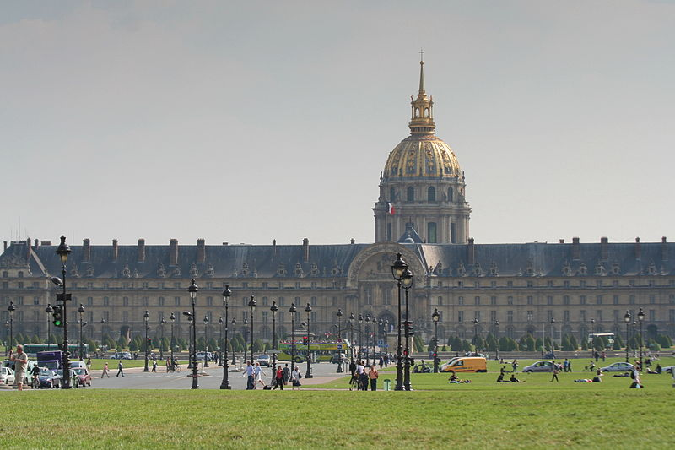
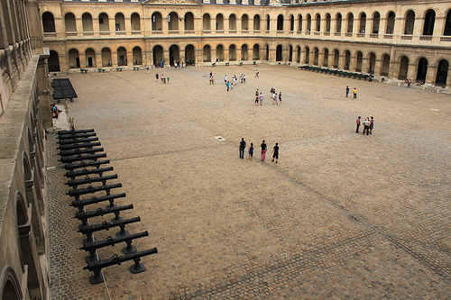
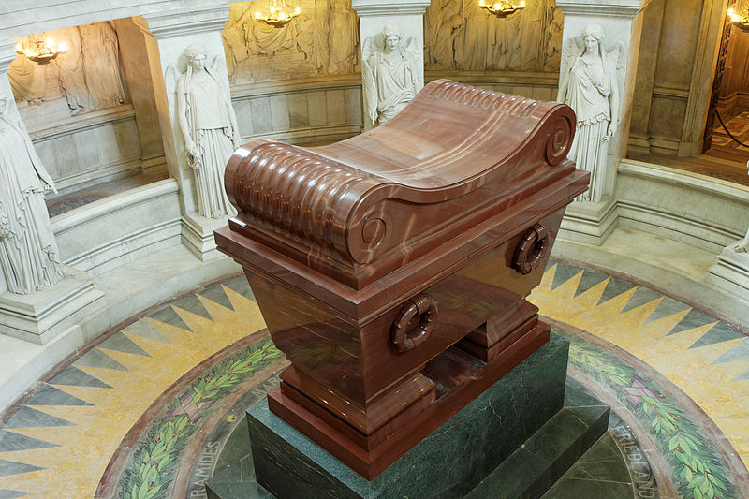
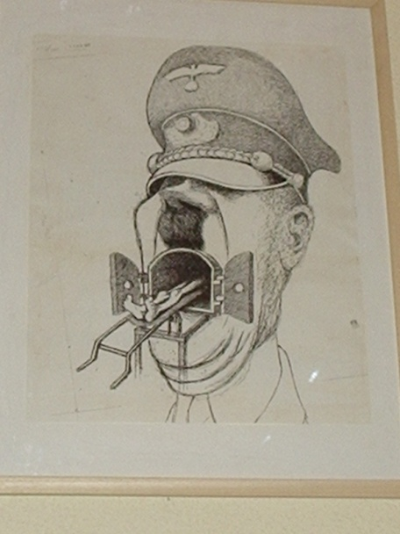
invalides
Autor: Soňa Havlíková
http://upload.wikimedia.org/wikipedia/commons/thumb/d/df/Les_Invalides-1.jpg/800px-Les_Invalides-1.jpg, CC BY-SA, autor: Nono vlf
http://upload.wikimedia.org/wikipedia/commons/thumb/5/51/Paris_-_D%C3%B4me_des_Invalides_-_Tombeau_de_Napol%C3%A9on_-_002.jpg/800px-Paris_-_D%C3%B4me_des_Invalides_-_Tombeau_de_Napol%C3%A9on_-_002.jpg, CC BY-SA, autor: Thesupermat
Autor: Soňa Havlíková
Notes:
1.Dvůr Invalidovny s děly, 2. Hotel des Invalides et Dome, 3. Tombe de Napoléon, 4. La collection de la Seconde Guerre mondiale aux Invalides

Slide 7
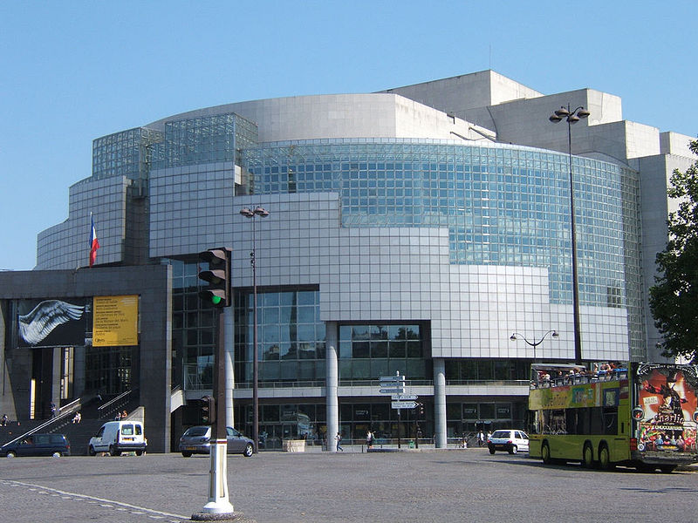
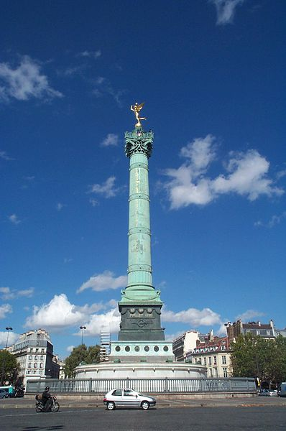
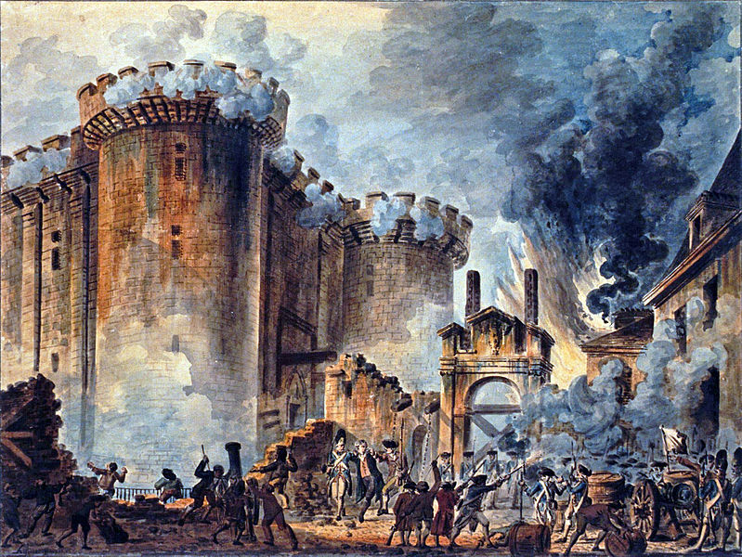
Place de la bastille
http://upload.wikimedia.org/wikipedia/commons/thumb/4/4b/Paris_Opera_House%2C_Op%C3%A9ra_Bastille.jpg/800px-Paris_Opera_House%2C_Op%C3%A9ra_Bastille.jpg, CC BY-SA, autor: Brian Pennington
http://upload.wikimedia.org/wikipedia/commons/thumb/9/94/PlaceBastille20040914A_CopyrightKaihsuTai.JPG/398px-PlaceBastille20040914A_CopyrightKaihsuTai.JPG, CC BY-SA, autor: Kaihsu Tai
http://upload.wikimedia.org/wikipedia/commons/thumb/4/4e/Prise_de_la_Bastille.jpg/799px-Prise_de_la_Bastille.jpg
Notes:
1. L´Opéra Bastille, 2. La Collone de Juillet, 3. Prise de la Bastille

Slide 8
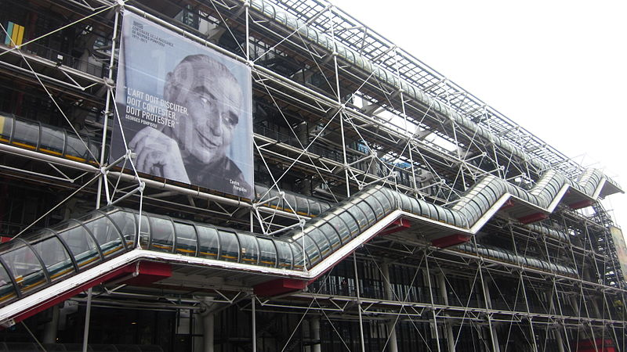
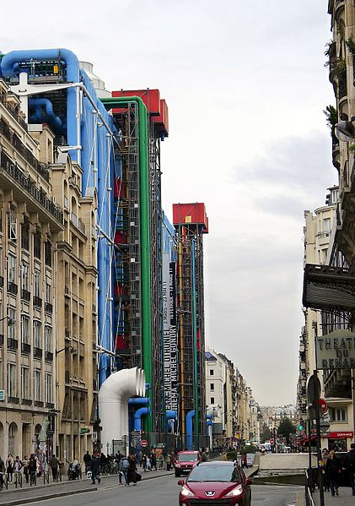
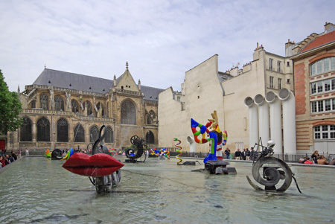
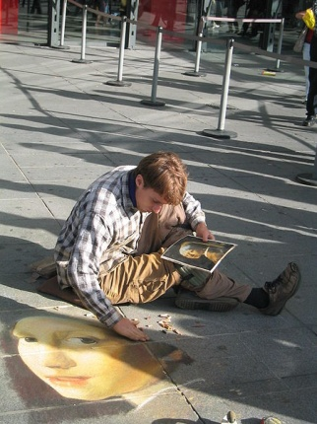
Beaubourg centre georges pompidou
http://upload.wikimedia.org/wikipedia/commons/thumb/3/3e/Centre_national_d%27art_et_de_culture_Georges-Pompidou.JPG/800px-Centre_national_d%27art_et_de_culture_Georges-Pompidou.JPG, CC BY-SA, autor: El funcionario
http://upload.wikimedia.org/wikipedia/commons/thumb/5/55/Street_artist_Centre_Pompidou.jpg/450px-Street_artist_Centre_Pompidou.jpg, CC BY-SA, autor: K.C.Tang
http://upload.wikimedia.org/wikipedia/commons/thumb/7/72/P1000954_Paris_IV_Rue_Beaubourg_reductwk.JPG/421px-P1000954_Paris_IV_Rue_Beaubourg_reductwk.JPG, CC BY-SA, autor: bzmt
Notes:
1.Exterier du Centre, 2. L´escalier 3. Street Art, 4. La fontaine moderne

Slide 9
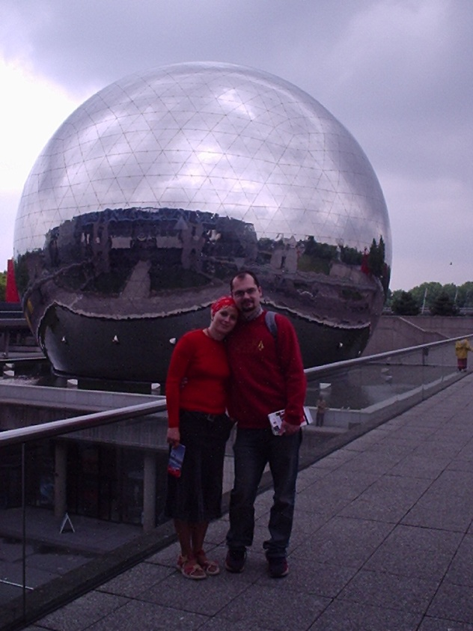
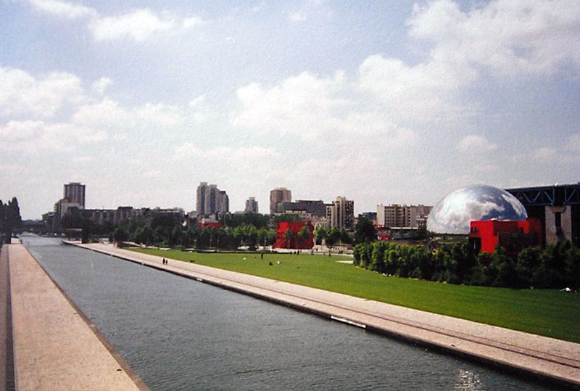
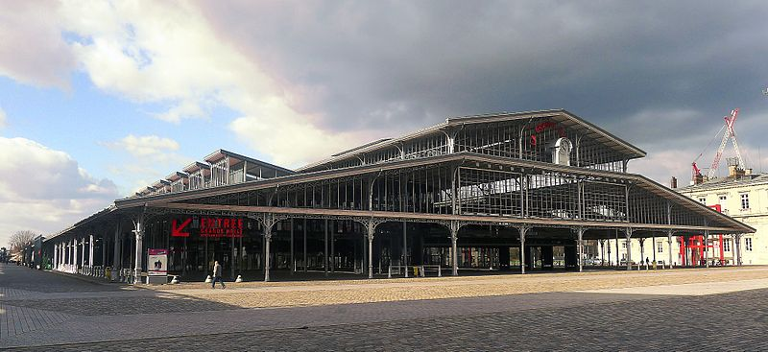
Musée des sciences
Autor: Soňa Havlíková
http://upload.wikimedia.org/wikipedia/commons/4/44/Paris_parc_de_la_villette01.jpg, CC BY-SA, autor: Vincent de Groot - http://www.videgro.net
http://upload.wikimedia.org/wikipedia/commons/thumb/5/50/P1080896_Paris_XIX_grande_halle_de_la_Villette_rwk.JPG/800px-P1080896_Paris_XIX_grande_halle_de_la_Villette_rwk.JPG, CC BY-SA, autor: Mbzt

Slide 10
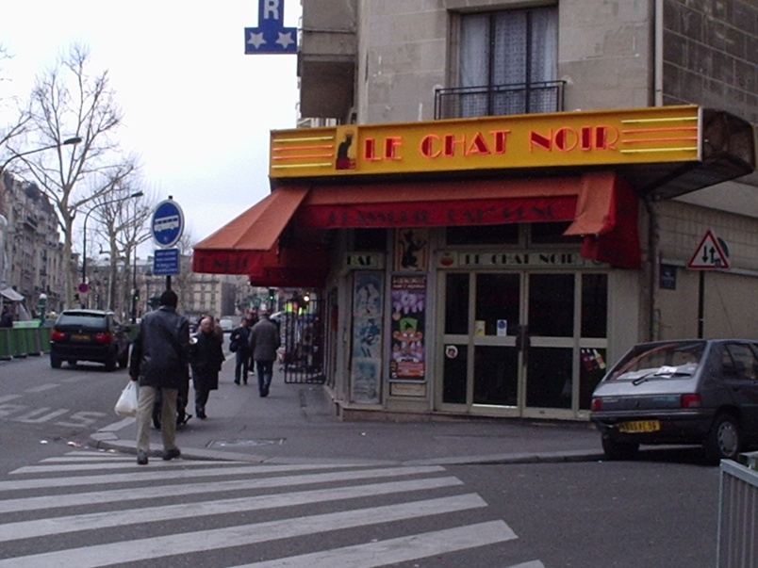

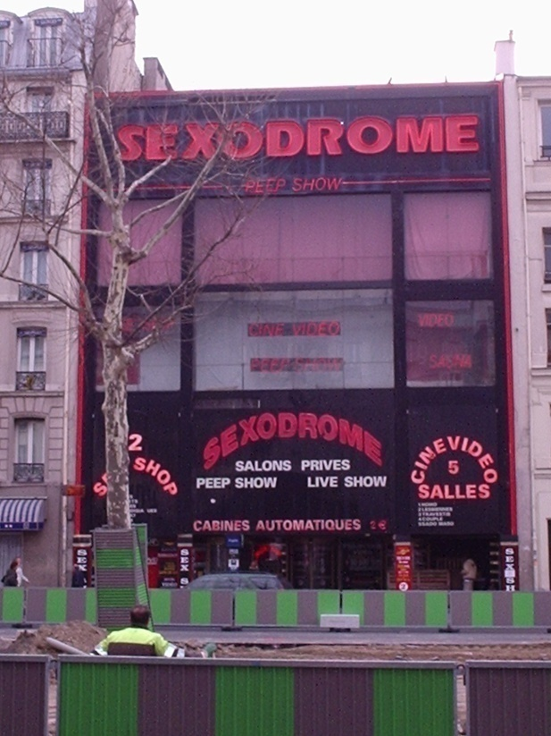
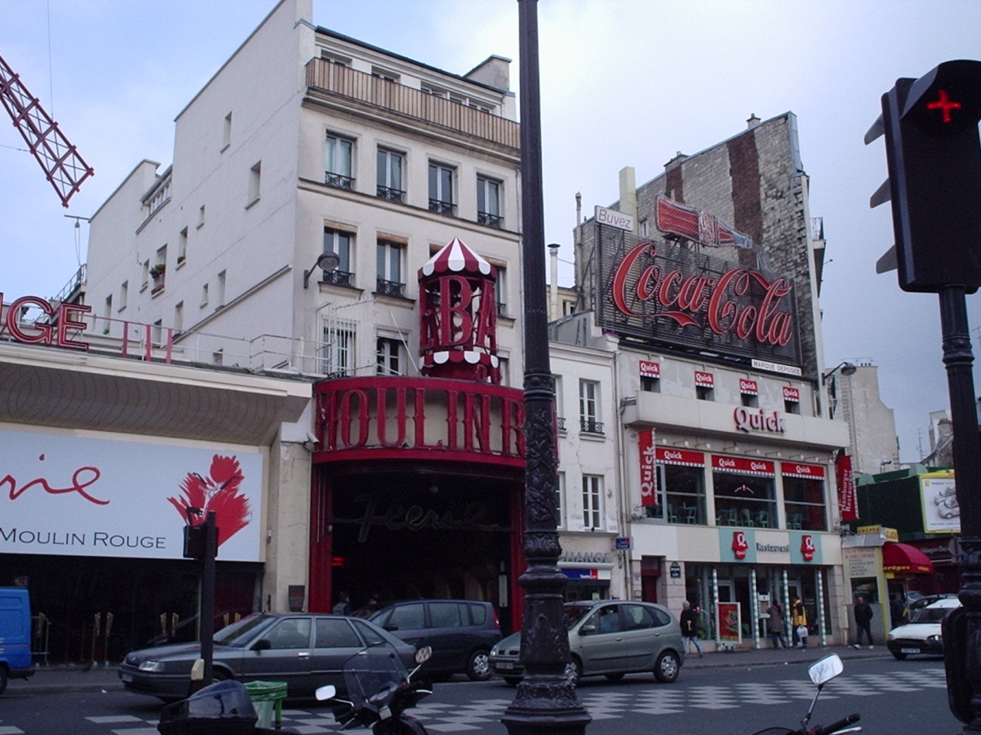
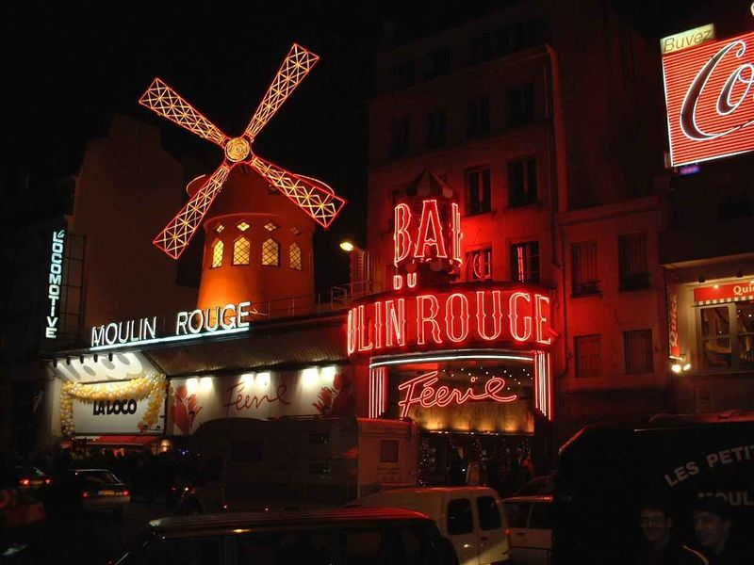
montmartre
Autor: Soňa Havlíková
http://upload.wikimedia.org/wikipedia/commons/thumb/b/ba/Steinlein-chatnoir.jpg/424px-Steinlein-chatnoir.jpg
Autor: Soňa Havlíková
Autor: Soňa Havlíková
http://upload.wikimedia.org/wikipedia/commons/9/97/Moulin_rouge.jpg, CC BY-SA, autor: fr:Utilisateur:Wauquiez

Slide 11
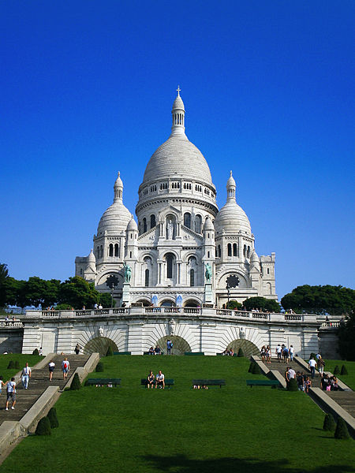
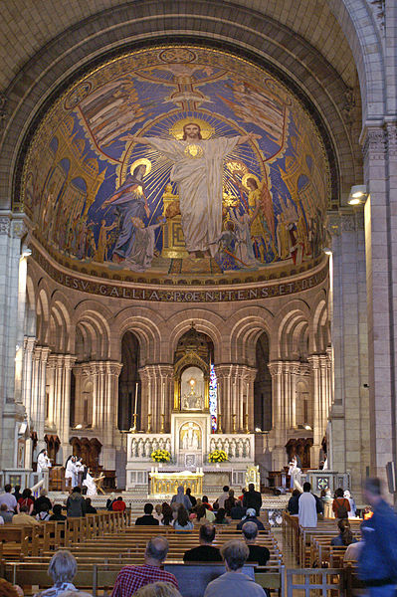
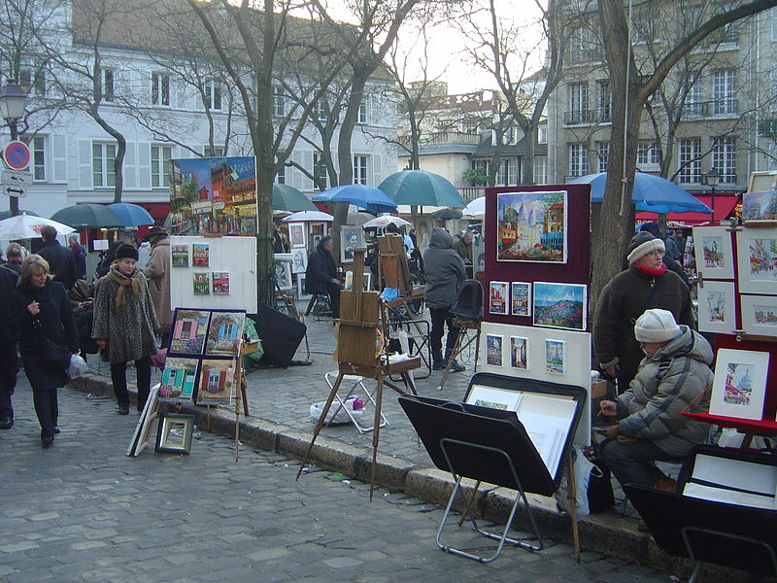
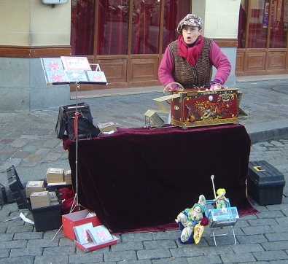
http://upload.wikimedia.org/wikipedia/commons/thumb/9/9c/Sacre_Coeur_-_Choeur%2C_Abside_et_Mosaique.jpg/399px-Sacre_Coeur_-_Choeur%2C_Abside_et_Mosaique.jpg, CC BY-Sa, autor: Didier B (Sam67fr)
http://upload.wikimedia.org/wikipedia/commons/thumb/a/ad/Le_sacre_coeur_%28paris_-_france%29.jpg/450px-Le_sacre_coeur_%28paris_-_france%29.jpg, CC BY-SA, autor:Tonchino
http://upload.wikimedia.org/wikipedia/commons/thumb/2/22/Paris_Montmartre_street_singer_dsc07249.jpg/655px-Paris_Montmartre_street_singer_dsc07249.jpg, CC BY-Sa, autor: David Monniaux
http://upload.wikimedia.org/wikipedia/commons/thumb/3/37/Paris_Montmartre_Place_du_Tertre_dsc07247.jpg/800px-Paris_Montmartre_Place_du_Tertre_dsc07247.jpg, CC BY-Sa, autor: David Monniaux

Slide 12
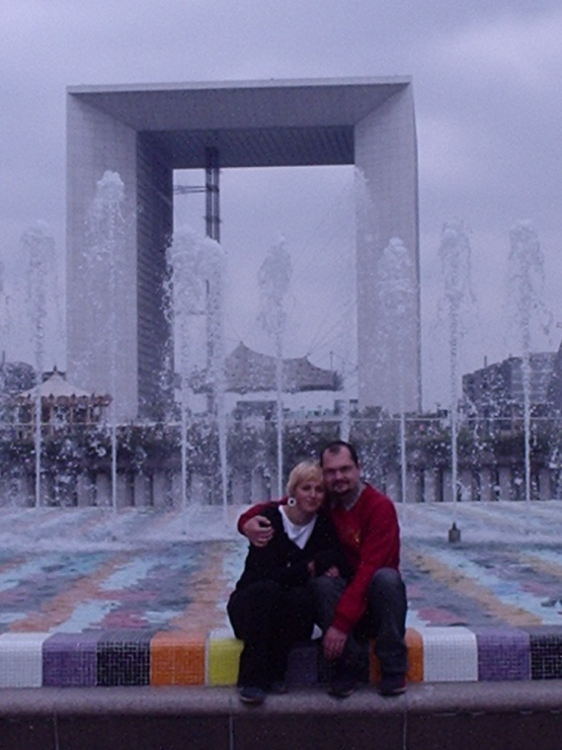
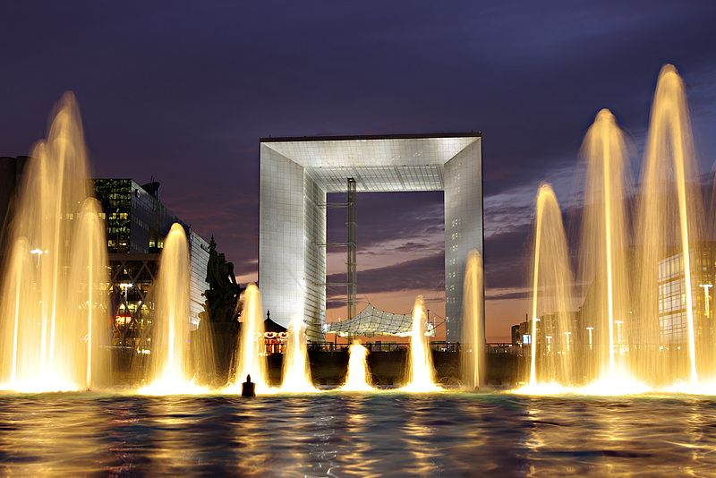
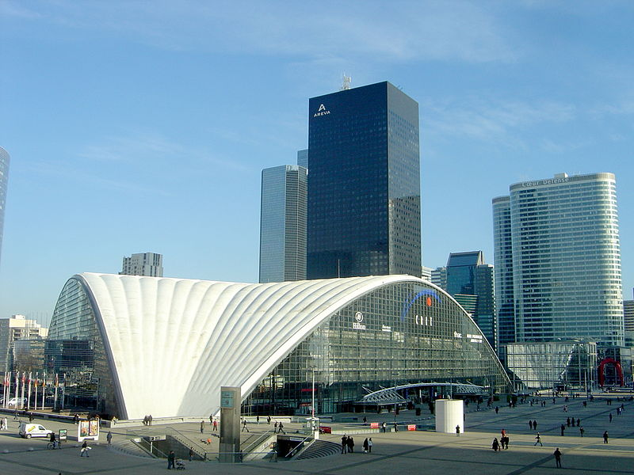
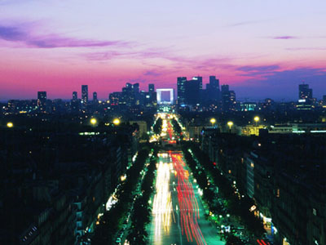
La défense
Autor: Soňa Havlíková
http://upload.wikimedia.org/wikipedia/en/thumb/5/52/Grande_Arche_de_La_D%C3%A9fense_et_fontaine.jpg/800px-Grande_Arche_de_La_D%C3%A9fense_et_fontaine.jpg, CC BY-SA, autor: Atoma
http://upload.wikimedia.org/wikipedia/commons/thumb/3/39/La_Defense_dsc07138.jpg/800px-La_Defense_dsc07138.jpg, CC BY-SA, autor: David Monniaux
http://upload.wikimedia.org/wikipedia/commons/b/b7/DefenseDusk.jpg

Slide 13
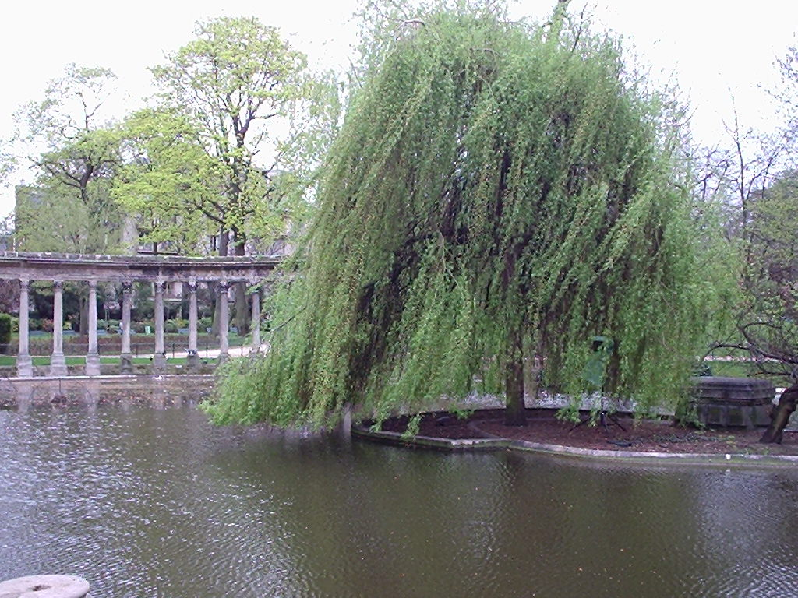
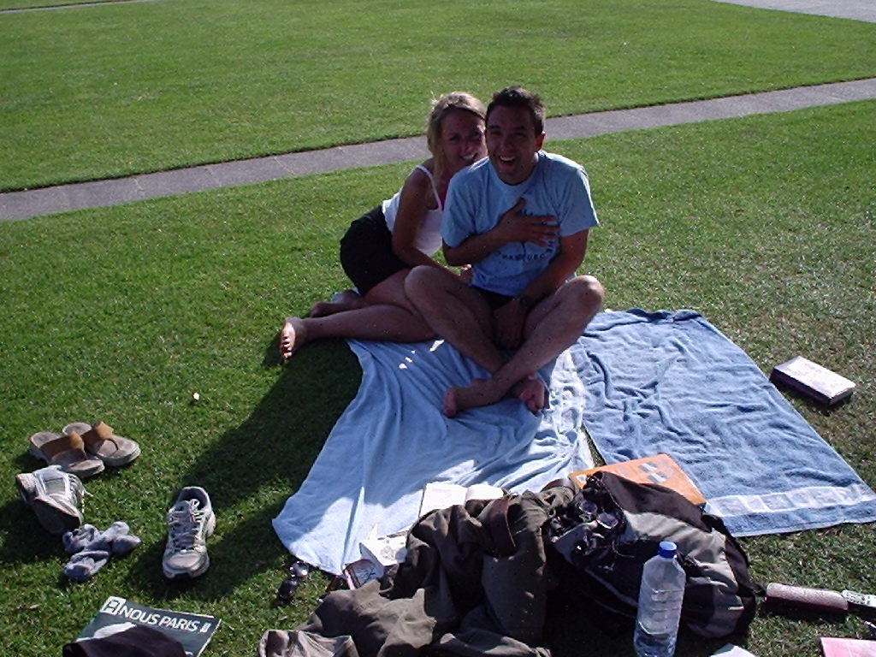
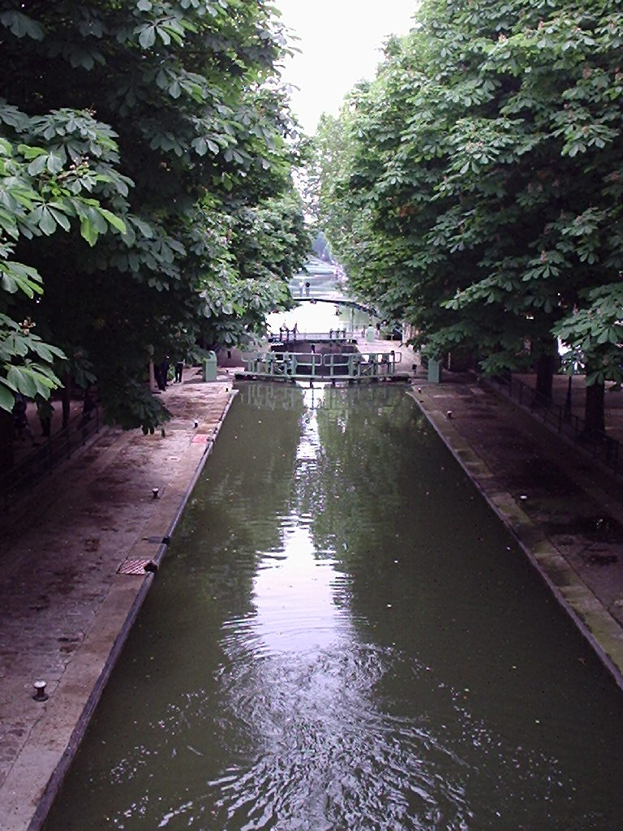
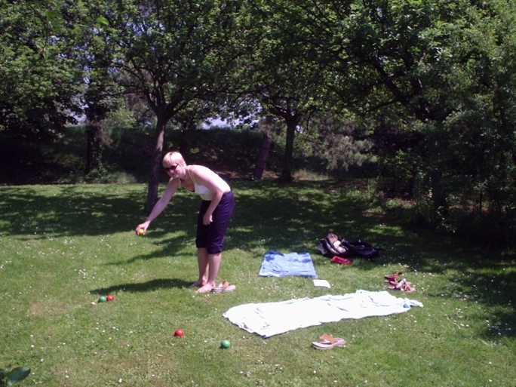
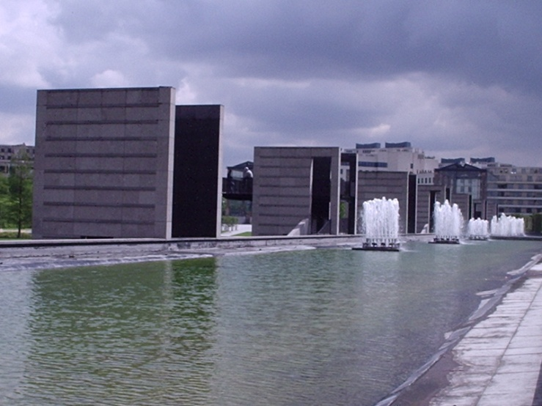
Parcs À paris
Autor: Soňa Havlíková
Autor: Soňa Havlíková
Autor: Soňa Havlíková
Autor: Soňa Havlíková
Autor: Soňa Havlíková
Notes:
1. pique-nique, 2. park Monceau (romantický), 3. park Javel-André Citoën (rodinný), 4. Bois de Vincennes a petanque, 5. Canal St. Martin

Slide 14
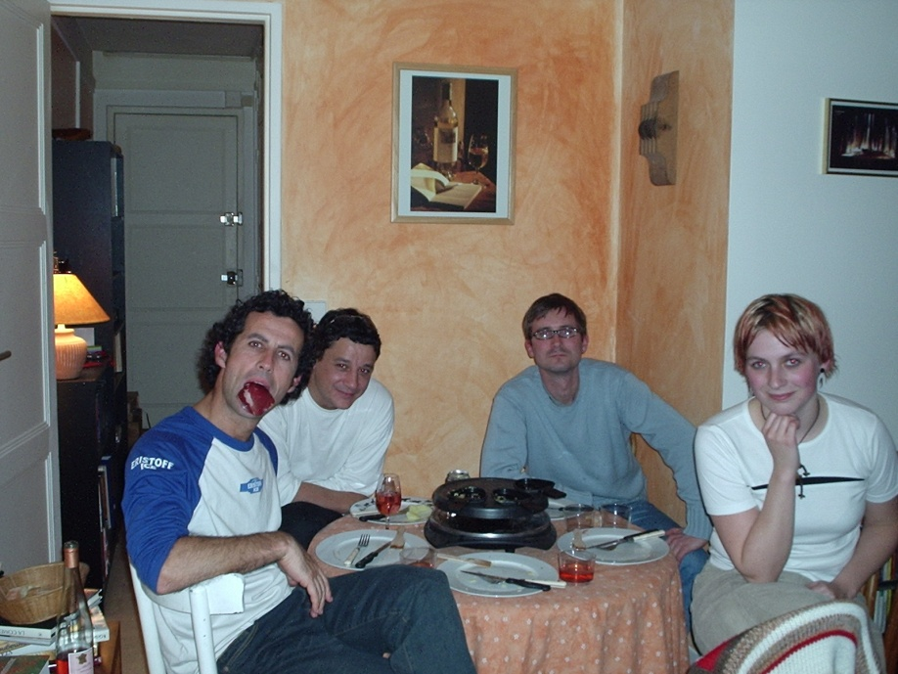
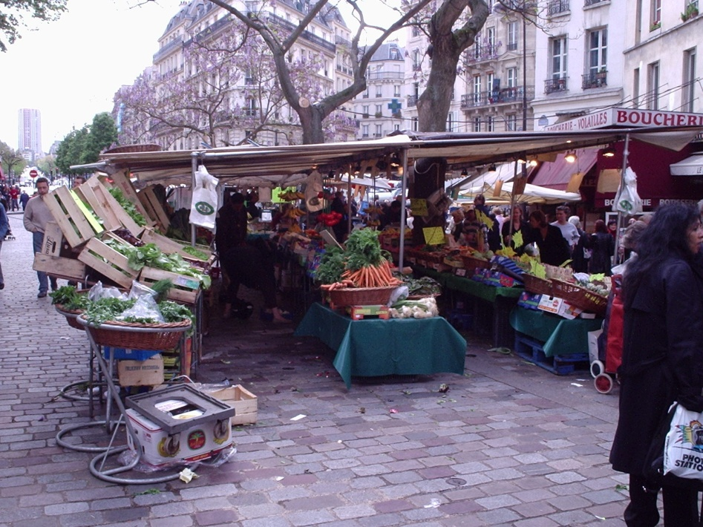

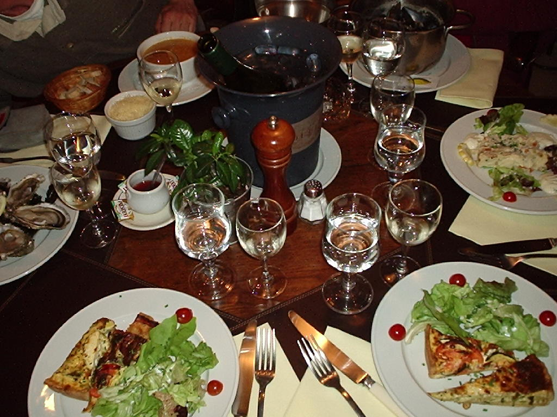
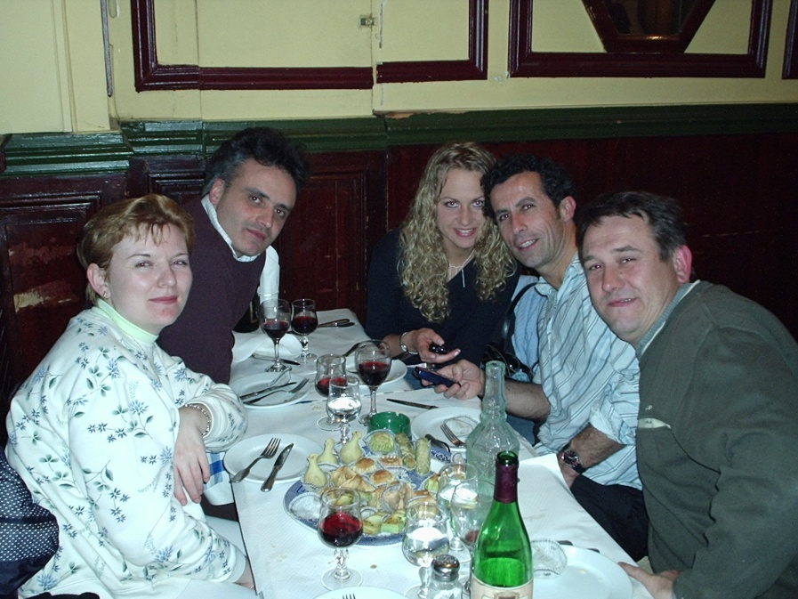
repas
Autor: Soňa Havlíková
Autor: Soňa Havlíková
http://upload.wikimedia.org/wikipedia/commons/3/3b/Baguette.png, CC BY-SA, autor: User Vlad2i on fr.wikipedia
Autor: Soňa Havlíková
Autor: Soňa Havlíková
Notes:
1.Raclette 2.trh s ovocem a zeleninou 3.quiche a vlevo ústřice 4. marocké sladké zákusky a víno a uprostřed bageta

Slide 15
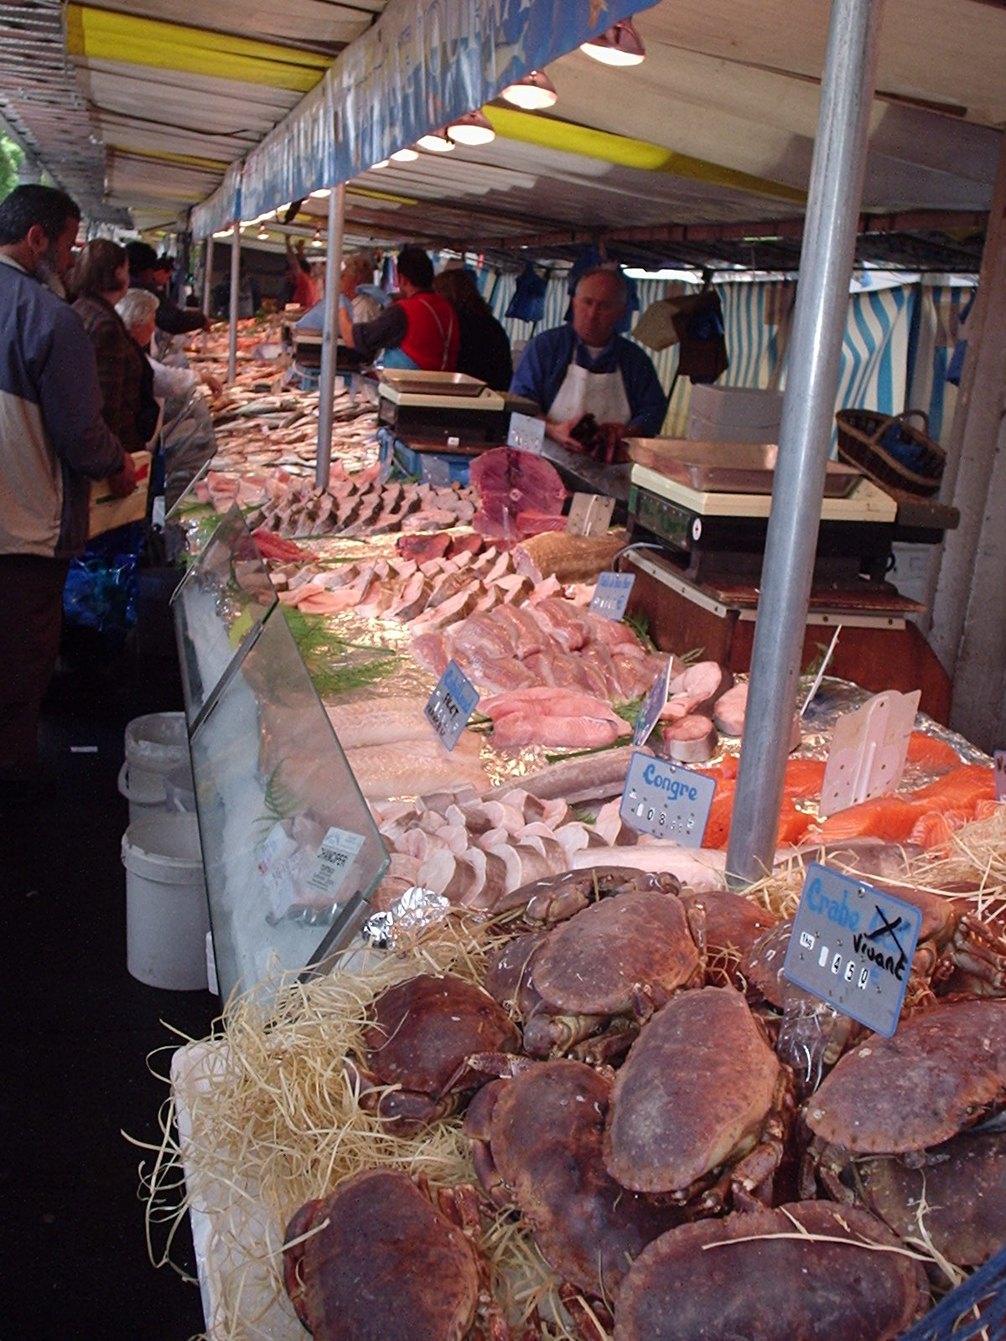
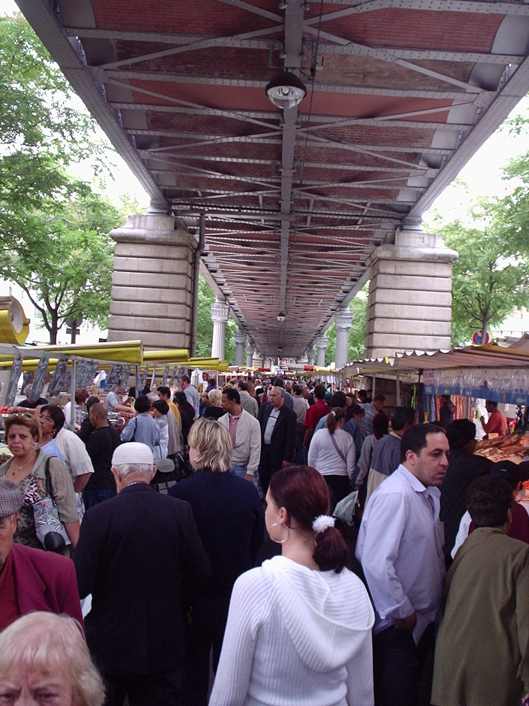
Autor: Soňa Havlíková
Autor: Soňa Havlíková
Notes:
1. Trh pod metrem – rybí a dary moře (vepředu jsou kraby), 2. oblíbenost trhů v Paříži a Francii, dny určené pro trhy

Slide 16
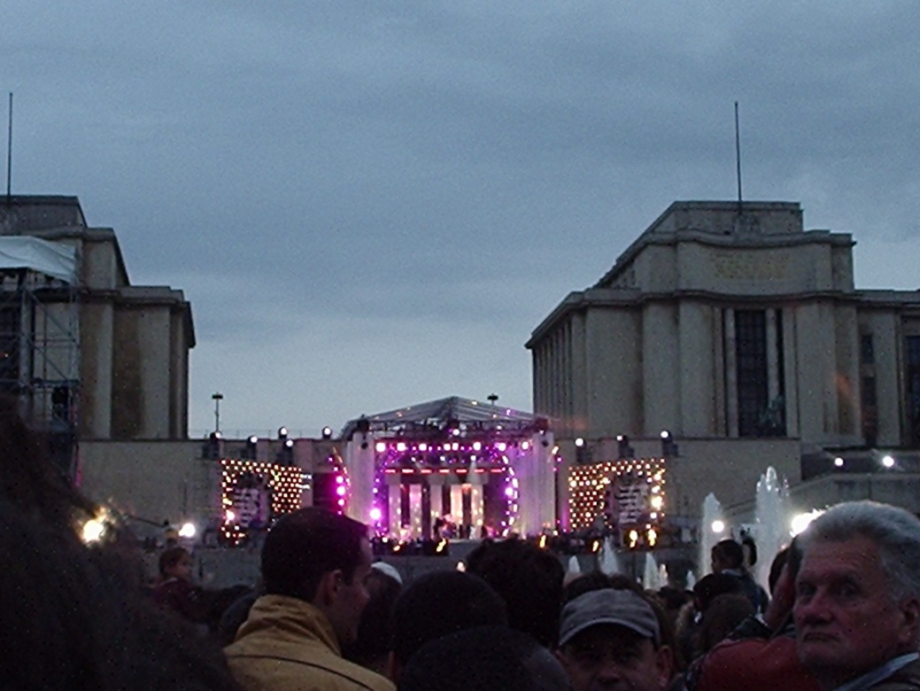
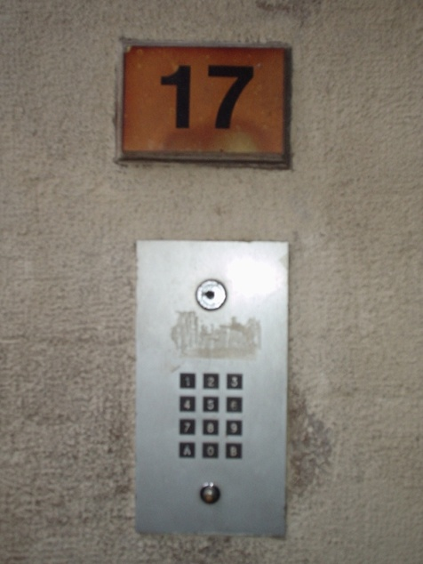
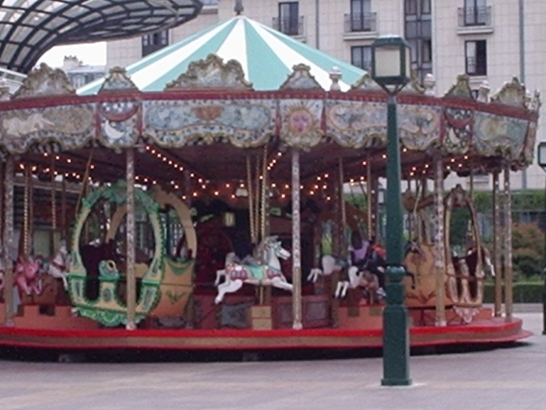
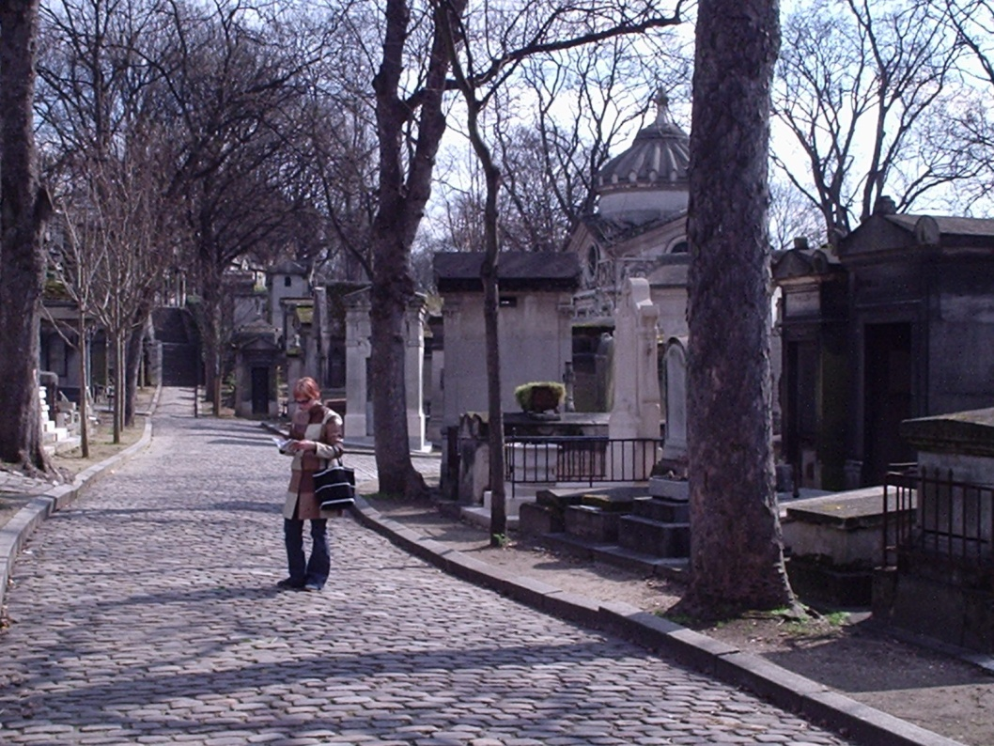
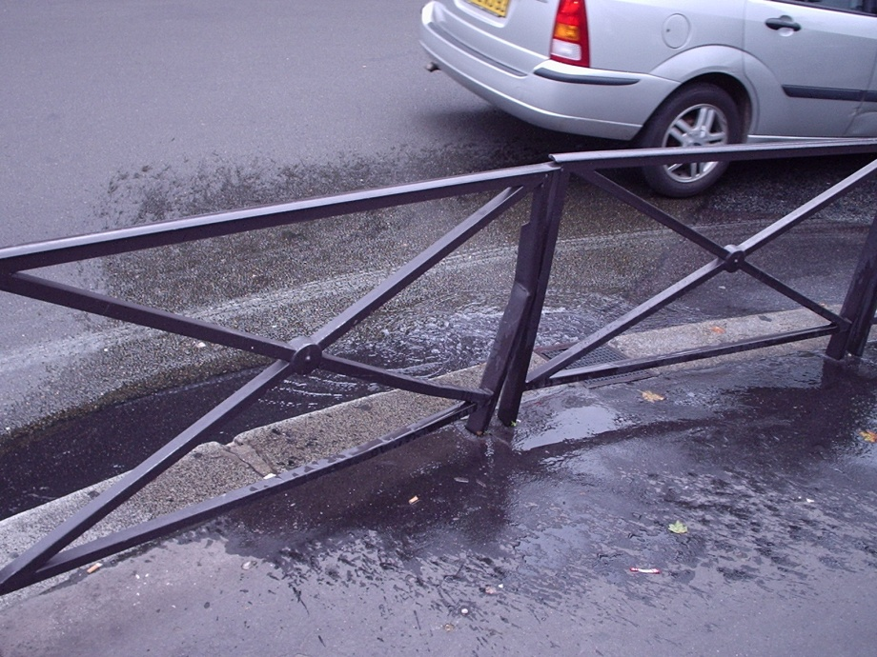
Pour aller plus loin
Autor: Soňa Havlíková
Autor: Soňa Havlíková
Autor: Soňa Havlíková
Autor: Soňa Havlíková
Autor: Soňa Havlíková
Notes:
1. kolotoč, který je všude, 2. Fete de la musique na Trocadéru, 3. kódy do domů místo vstupních klíčů, 4. Odlišné hroby na hřbitově Pere-Lachaise, 5. kanály u chodníků, které slouží k uklízení odpadků

Slide 17
ZDROJE Obrázků
http://upload.wikimedia.org/wikipedia/commons/7/7d/Sorbonne_.jpg, CC BY-SA, autor: Arnaud 25
http://upload.wikimedia.org/wikipedia/commons/0/08/Amphith%C3%A9%C3%A2tre_Sorbone.JPG, CC BY-SA, autor: Thesupermat
http://upload.wikimedia.org/wikipedia/commons/thumb/d/df/Les_Invalides-1.jpg/800px-Les_Invalides-1.jpg, CC BY-SA, autor: Nono vlf
http://upload.wikimedia.org/wikipedia/commons/thumb/f/f3/Pant%C3%A9on_%28Francia%29.jpg/547px-Pant%C3%A9on_%28Francia%29.jpg, CC BY-SA, autor: M.Romero Schmidtke
http://upload.wikimedia.org/wikipedia/commons/thumb/0/01/Paris-Pantheon-Interieur.jpg/400px-Paris-Pantheon-Interieur.jpg, CC BY-SA, autor: Jean-Christophe BENOIST
http://upload.wikimedia.org/wikipedia/commons/thumb/9/94/PlaceBastille20040914A_CopyrightKaihsuTai.JPG/398px-PlaceBastille20040914A_CopyrightKaihsuTai.JPG, CC BY-SA, autor: Kaihsu Tai
http://upload.wikimedia.org/wikipedia/commons/thumb/4/4b/Paris_Opera_House%2C_Op%C3%A9ra_Bastille.jpg/800px-Paris_Opera_House%2C_Op%C3%A9ra_Bastille.jpg, CC BY-SA, autor: Brian Pennington
http://upload.wikimedia.org/wikipedia/commons/thumb/4/4e/Prise_de_la_Bastille.jpg/799px-Prise_de_la_Bastille.jpg
http://upload.wikimedia.org/wikipedia/commons/thumb/7/72/P1000954_Paris_IV_Rue_Beaubourg_reductwk.JPG/421px-P1000954_Paris_IV_Rue_Beaubourg_reductwk.JPG, CC BY-SA, autor: bzmt
http://upload.wikimedia.org/wikipedia/commons/thumb/3/3e/Centre_national_d%27art_et_de_culture_Georges-Pompidou.JPG/800px-Centre_national_d%27art_et_de_culture_Georges-Pompidou.JPG, CC BY-SA, autor: El funcionario
http://upload.wikimedia.org/wikipedia/commons/thumb/5/55/Street_artist_Centre_Pompidou.jpg/450px-Street_artist_Centre_Pompidou.jpg, CC BY-SA, autor: K.C.Tang
http://upload.wikimedia.org/wikipedia/commons/4/44/Paris_parc_de_la_villette01.jpg, CC BY-SA, autor: Vincent de Groot - http://www.videgro.net
http://upload.wikimedia.org/wikipedia/commons/thumb/5/50/P1080896_Paris_XIX_grande_halle_de_la_Villette_rwk.JPG/800px-P1080896_Paris_XIX_grande_halle_de_la_Villette_rwk.JPG, CC BY-SA, autor: Mbzt
http://upload.wikimedia.org/wikipedia/commons/9/97/Moulin_rouge.jpg, CC BY-SA, autor: fr:Utilisateur:Wauquiez
http://upload.wikimedia.org/wikipedia/commons/thumb/b/ba/Steinlein-chatnoir.jpg/424px-Steinlein-chatnoir.jpg
http://upload.wikimedia.org/wikipedia/commons/thumb/a/ad/Le_sacre_coeur_%28paris_-_france%29.jpg/450px-Le_sacre_coeur_%28paris_-_france%29.jpg, CC BY-SA, autor:Tonchino
http://upload.wikimedia.org/wikipedia/commons/thumb/9/9c/Sacre_Coeur_-_Choeur%2C_Abside_et_Mosaique.jpg/399px-Sacre_Coeur_-_Choeur%2C_Abside_et_Mosaique.jpg, CC BY-Sa, autor: Didier B (Sam67fr)
http://upload.wikimedia.org/wikipedia/commons/thumb/3/37/Paris_Montmartre_Place_du_Tertre_dsc07247.jpg/800px-Paris_Montmartre_Place_du_Tertre_dsc07247.jpg, CC BY-Sa, autor: David Monniaux
http://upload.wikimedia.org/wikipedia/commons/thumb/2/22/Paris_Montmartre_street_singer_dsc07249.jpg/655px-Paris_Montmartre_street_singer_dsc07249.jpg, CC BY-Sa, autor: David Monniaux
http://upload.wikimedia.org/wikipedia/commons/thumb/3/39/La_Defense_dsc07138.jpg/800px-La_Defense_dsc07138.jpg, CC BY-SA, autor: David Monniaux
http://upload.wikimedia.org/wikipedia/en/thumb/5/52/Grande_Arche_de_La_D%C3%A9fense_et_fontaine.jpg/800px-Grande_Arche_de_La_D%C3%A9fense_et_fontaine.jpg, CC BY-SA, autor: Atoma
http://upload.wikimedia.org/wikipedia/commons/b/b7/DefenseDusk.jpg

